Slide 1
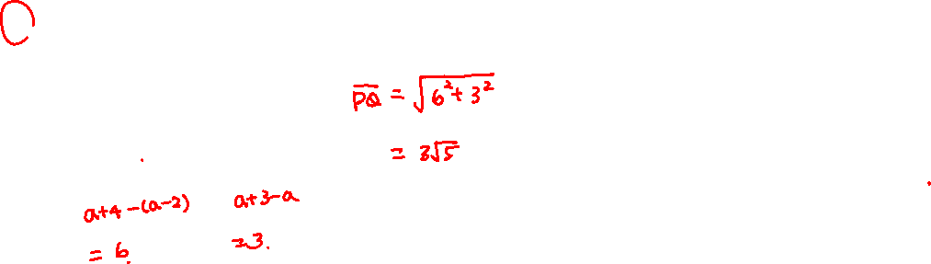
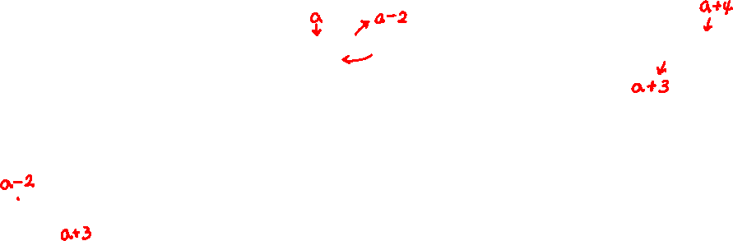
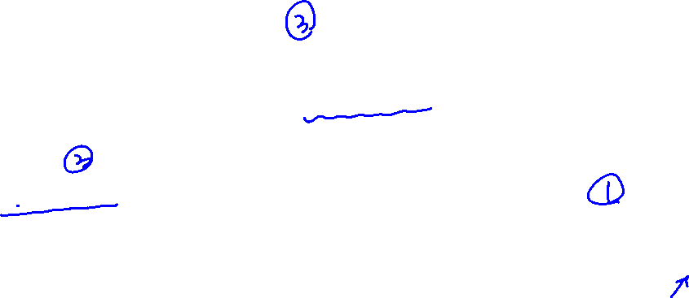
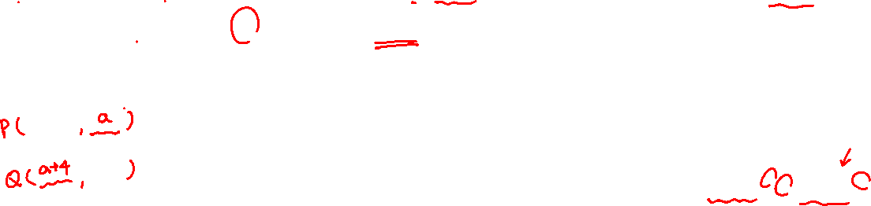
直線上兩點距離
坐標平面上有 P、Q 兩點，P 點在方程式為 y = x + 2 的直線上，Q 點在方程式為 y = x – 1 的直線上。若 Q 點的 x 坐標比 P 點的 y 坐標多 4，則 PQ 的長度為何?
(A) (B) (C) (D) 【111 特招(海大附中) 第 23 題】
距離公式
P(x₁, y₁)、Q(x₂, y₂)
學生練習
坐標平面上有 A、B 兩點，A 點在方程式為 y = x + 3 的直線上，B 點在 y = x + 1 的直線上，
若 B 點的 x 坐標比 A 點的 y 坐標多 5，則 AB 的長度為何?
解答： 10
Notes:
[讀題]
來看 111 年特招的題目，座標平面上有PQ兩點，
P點在方程式為 y = x + 2 的直線上，
Q 點在方程式為 y = x -1 的直線上，
如果 Q 點的 x 座標比 P 點的 y 座標多 4，這句話是什麼意思呢?
就是這兩點的座標 P( , )、Q( , )，
這是 Q 的 x 座標、比 P 的 y 座標，也就是這裡多 4，
方便起見，我們用 a 表示 P 的 y 座標，
那麼這裡就是 a + 4。回到題目中。則 PQ 的長度為何呢?
就是 P、Q 之間的距離，馬上聯想到兩點的距離公式<動>
對應座標相減的平方和開根號。
[為了要用距離公式，設法寫出 P、Q 的坐標]
想要用這個公式，就要知道兩點的座標，
也就是要設法將 P 的 x 座標和 Q 的 y 座標求出，
先看 P 點，
因為 他 是這條直線 y = x + 2 上的點，
所以 y = a 代入，就可以得到 x = a – 2，
這就是 P 點的 x 座標。
相同的，Q 是這條直線 y = x – 1 上的點，
所以 a + 4 代到 x 之中，就可以得到 y = a + 3，
就是 Q 點的 y 座標。
[利用公式，求距離]
那麼根據公式，可以先計算 對應座標相減，
也就是 a + 4 – (a – 2) = 6，a + 3 – a = 3，
這樣 PQ 距離就會等於 6^2 + 3^2 開根號
不難算出 答案是 3 根號 5，選 (A) 。
[重點整理]
這一題乍看之下似乎不太容易，但其實主要只是測驗同學幾個基本的觀念，
在看到要求兩點距離的時候，要能夠想到這個距離公式(1)。
為了要使用公式，利用已知的條件寫出假設(2)，
並且利用在直線上的點，代入(3) 的方法寫出完整 的坐標。
後續就是代入到公式中，小心計算就好了
學生練習只是改數據，請同學依樣畫葫蘆的做做看喔

